Slide 1
Prijedlozi učeničkih eksperimenta kao potvrda jednog alternativnog objašnjenja za slučaj mlaza vode koji ne ističe iz probušene boce koja slobodno pada.
Jasmina Balukovic¹; Josip Slisko²
¹Druga Gimnazija Sarajevo, Bosna i Hercegovina;
²Facultad de Ciencias Fisico Matemáticas, Benemérita Universidad Autónoma de Puebla, Puebla, México

Slide 2
Aktivno učenje u nastavi fizike
Moguće sekvence aktivnog učenja u nastavi fizike:
Predvidi – Opažaj – Objasni (White R. & Gunstone R.,1992)
2. Opažaj-Objasni-Predloži eksperiment (Etkina, E., & van Heuvelen, A.,2007)
Notes:
Active learning is a process whereby students engage in activities, such as reading, writing, discussion, or problem solving that promote analysis, synthesis, and evaluation of class content.

Slide 3
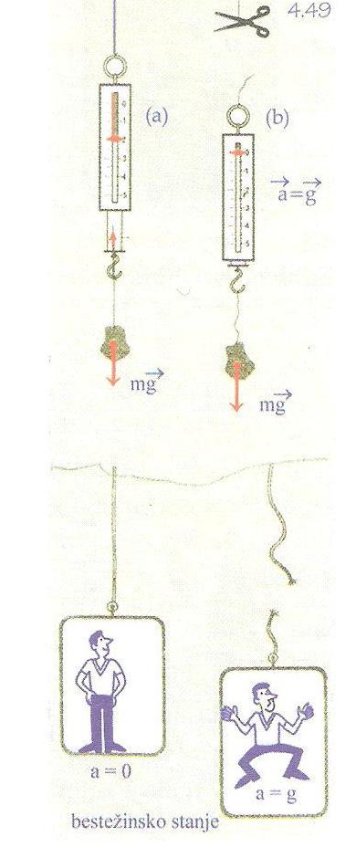
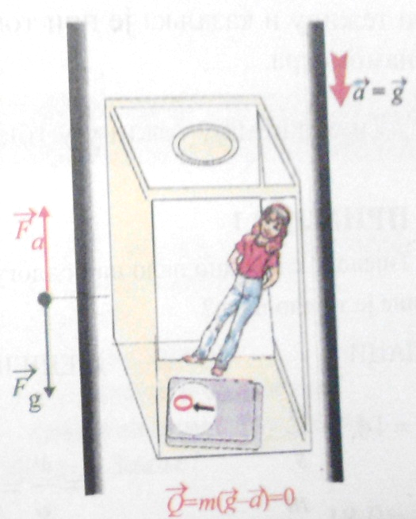
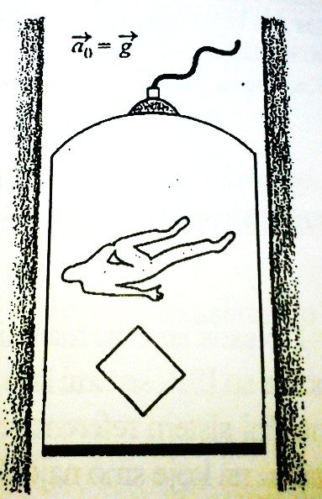
Predstavljanje pojma bestežinskog stanja u udžbenicima fizike
Pojam bestežinskog stanja u udžbenicima fizike uglavnom se tretira pomoću ‘‘misaonog eksprimenta‘‘.
Ipak, neki udžbenici (Pačariz, Hadžić, Adrović i Udvinčić, 2011, str. 84; Muratović i Gabela, 2010, str.48) pitaju učenike da objasne zašto mlaz vode prestaje da ističe iz probušene čaše koja slobodno pada.

Slide 4
Zbog toga smo dizajnirali i sproveli istraživanje sa učenicima osnovnih i srednjih škola u Sarajevu. Učenici su pomoću papira i olovke odgovarali na sljedeća pitanja:
Zašto voda ističe iz boce koja se probušena, ukoliko boca miruje?
Zašto voda prestaje da ističe iz probušene boce kada boca slobodno pada?
Predloži eksperiment koji će pokazatii da je tvoje obrazloženje tačno.
Šta će se desiti u tom eksperimnu i zašto?
Učenici su imali mogućnost da crtažima dopune svoje odgovore.

Slide 5
Uzorak istraživanja 267 učenika:
- 60 učenika I razreda i 105 učenika III razreda („Druga gimnazija Sarajevo“)
-102 učenika VIII razreda (OŠ ''Alija Nametak'' i OŠ ''Grbavica I‘‘).
Broj učenika koji je predložio eksperiment:
-Osnovne škole 46,7%
-Srednje škole 68,7%

Slide 6
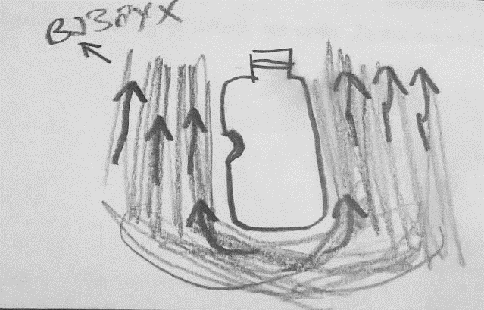
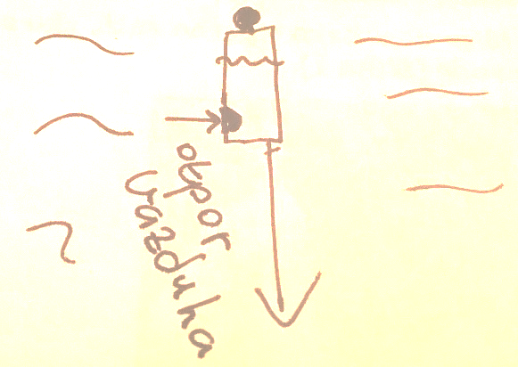
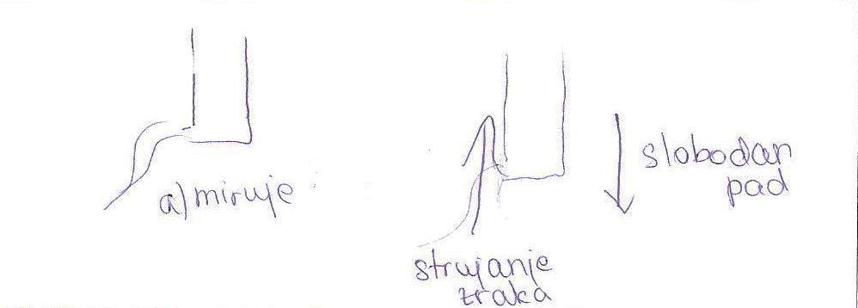
Različita alternativna objašnjenja
Očekivana alternativna objašnjenja:
“Otpor zraka ne dozvoljava vodi da ističe iz probušene boce.”
“Sva voda je istekla iz boce.”

Slide 7
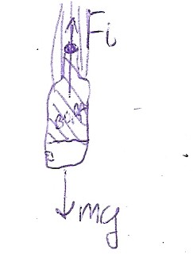
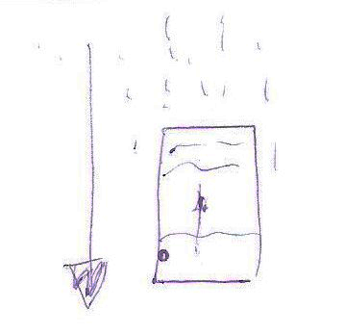
Neočekivano alternativno objašnjenje:
‘’voda ne ističe iz boce, zato što se voda podiže iznad rupe’’
“Sila inercije djeluje u suprotnom smjeru. Na primjeru lifta.“
“Princip lifta se dešava koji poništava pritisak. Sila teže djeluje na bocu i daje joj gravitaciono ubrzanje. Voda se diže prema vrhu boce.“

Slide 8
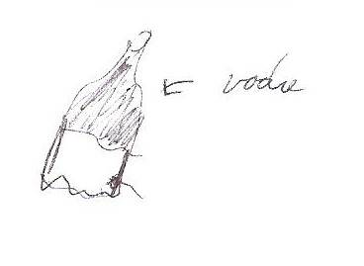
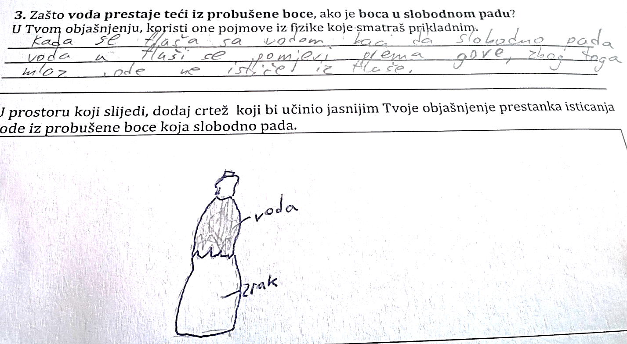
“ Kada se flaša s vodom baci da slobodno pada voda u flaši se pomjeri prema gore zbog čega mlaz ne ističe iz boce. “

Slide 9
Većina predloženih eksperimenata nisu povezana sa navedenim alternativnim obrazloženjima i zbog toga nisu korisni za analizu.
U ovom istraživanju predstavit ćemo neke od predloženih eksperimenta od strane učenika za alternatvno objašnjenje da se‘’voda podiže gore’’ a koji se mogu veoma lako izvesti u učionicama i pokazati učenicima da li će se uistinu desiti to što oni tvrde.

Slide 10
Klasifikacija predloženih eksperimenata:
1. Isti eksperiment
2. Varijacije istog ekspeimenta
3. Novi eksperiment

Slide 11
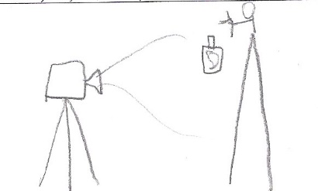
1. Isti eksperiment
2 učenika OS, 1 učenik SS predlažu da se izvede isti eksperiment uživo:
„Predlažem eksperiment koji će moći vidjeti se uživo, dakle, da se taj eksperiment dešava pred našim očima. Bacili bi flašu da slobodno pada.“
„Napunili bismo flašu tekućinom pa bi je bacili iz ravnotežnog položaja i pratiti podizanje tekućine u njoj“
1 učenik osnovne škole predlaže da se snimi isti eksperiment:
„Uradio ovo isto samo bi snimao kamerom i pogledao u usporenom snimku.‘‘

Slide 12
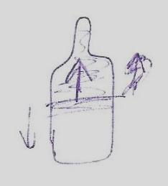
2. Varijacije istog eksperimenta
2.1. Voda se mijenja drugim sadržajem (coca cola, pjesak ..)- 1 učenik SS:
„Umjesto vode staviti drugu tekućinu‘‘

Slide 13
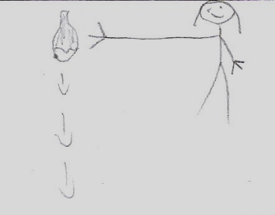
  2.2. Mijenja se visina sa koje boca slobodno pada- 2 učenika osnovne škole:
„Baciti flašu s odredjene visine‘‘

Slide 14
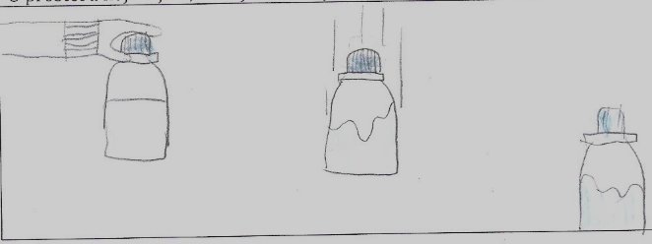
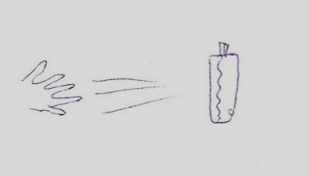
3. Novi eksperimenti
3.1. Potencijalno bitne varijacije istog eksperimenta-2 učenika osnovne škole
Baciti flašu s vodom bez ikakvih rupa: „ Mogao bih dokazati da djeluje gravitacija ako pustimo vodu da slobodno pada bez ikakvih rupa, ponovo bi voda otišla gore.‘‘
Baciti flašu pravo: „Kad se flaša ne bi bacala s neke visine već letila pravo.‘‘

Slide 15
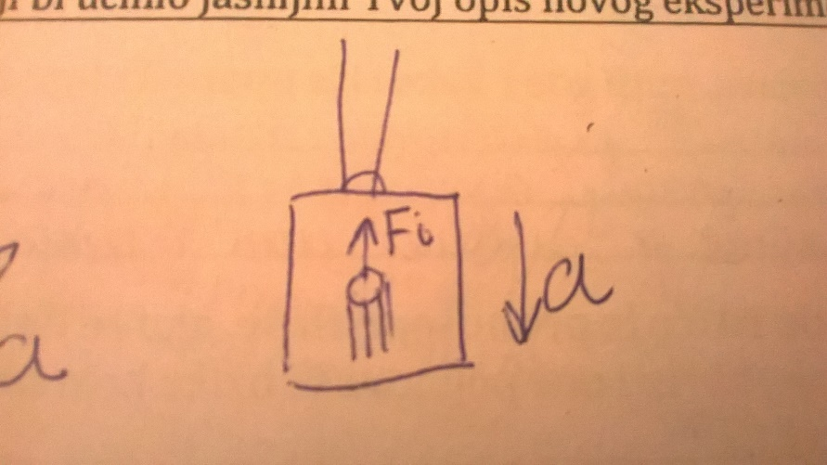
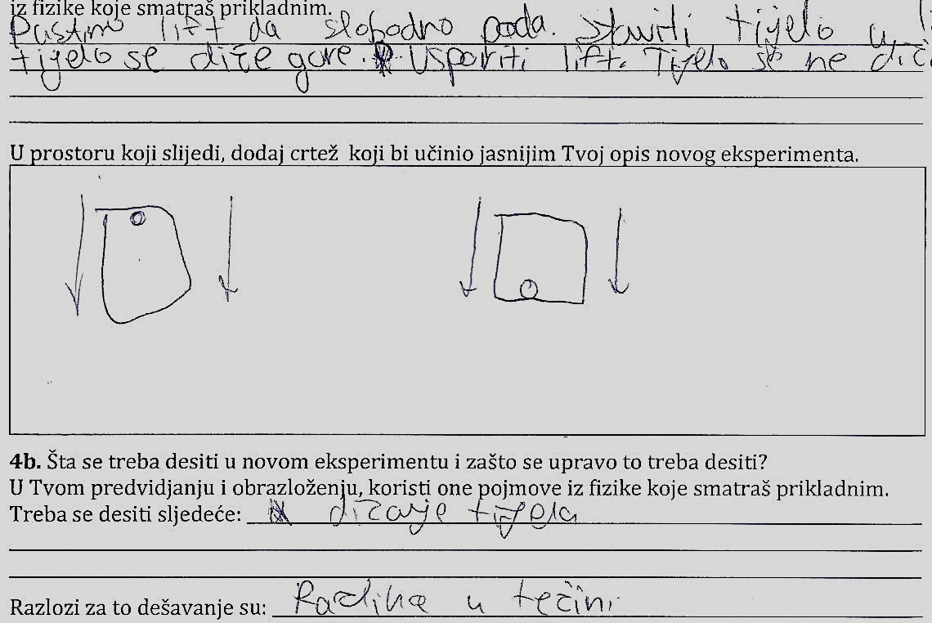
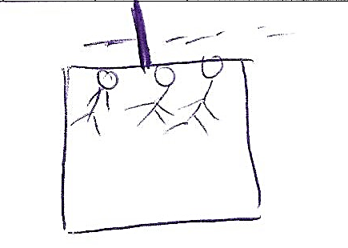
3.2. potpuno novi eksperiment
Primjer lifta (tijelo ili flaša s vodom) kada se pusti da slobodno pada -9 učenika SS
„Pustimo lift da slobodno pada ili postavimo flašu u liftu koji slobodno pada.‘‘

Slide 16
Zaključak
Iako su neki od predloženih eksperimenata veoma logični za alternativno obrazloženje, mogu se veoma lako izvesti i pokazati kao netačni.
U svakom slučaju, prijedlog eksperimenta se pokazao kao odlična ideja, jer učenici imaju mogućnost da sami predlože i planiraju eksperimentalnu aktivnost, te da sami zaključe da li je predloženi eksperiment dobar ili ne.
Ovo istraživanje dokazuje da aktivno učenje bestežinskog stanja može se izvesti u učionicama s ciljem da učenicima daju dublje razumjevanje fenomena o kojem znaju gledajući videa na YouTube.

Slide 17
HVALA NA PAŽNJI!
jasmina.balukovic@2gimnazija.edu.ba

